Slide 1



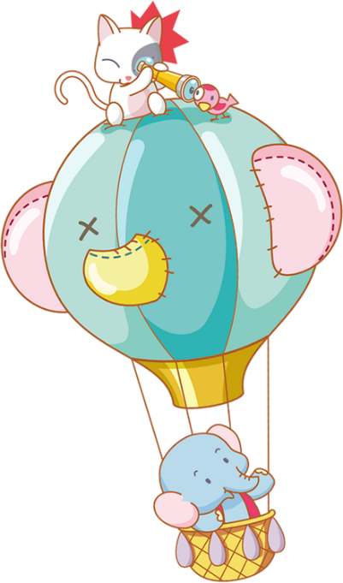






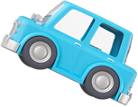
KHOA HỌC
LỚP 4
KTUTS
Notes:
本PPT模板部分元素使用了幻灯片母版制作。如果需要修改，点击-视图-幻灯片母版-修改；完成后关闭编辑母版即可。

Slide 2
Nước bị ô nhiễm
KTUTS

Slide 3

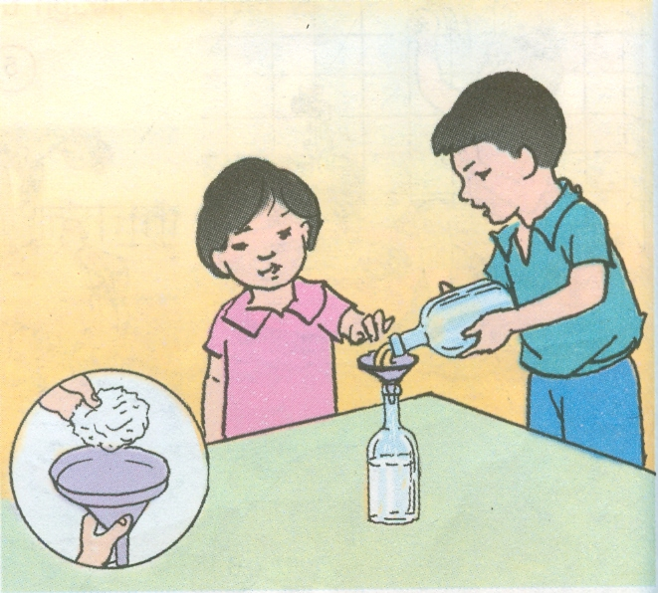
01
Làm thí nghiệm
Thí nghiệm1: Lọc nước

Slide 4
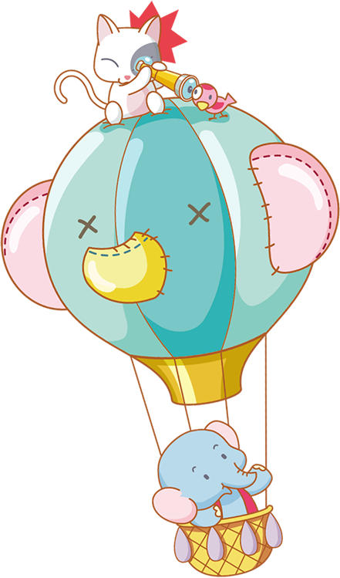
CÁC BƯỚC THỰC HIỆN
Bước 1 : Đặt bông vào phễu
Bước 2 : Đặt phễu vào miệng chai rỗng
Bước 3 : Lọc nước
Bước 4 : Quan sát , nhận xét:
- Miếng bông lọc chai nước máy,nước giếng, nước mưa như thế nào ?
- Miếng bông lọc chai nước ao, hồ, sông như thế nào?

Slide 5
Nước máy,nước giếng,nước mưa
Nước ao,hồ, sông…
Miếng bông lọc nước máy, nước mưa, nước giếng sạch không có màu, không có mùi lạ.
Miếng bông lọc nước ao, hồ,sông… có màu vàng, nhiều chất bẩn và có mùi hôi, tanh
Nước sạch
Nước bị ô nhiễm

Slide 6
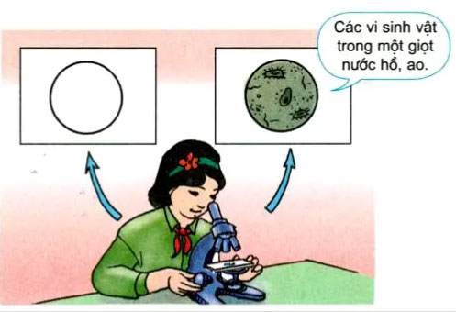
Thí nghiệm 2: Dùng kính hiển vi để quan sát nước

Slide 7
CÁC BƯỚC THỰC HIỆN
Bước 1 : Nhỏ một giọt nước lên tấm kính.
Bước 2 : Đưa kính vào giá đỡ
Bước 3 : Quan sát , nhận xét: qua kính,nhìn thấy những gì trong nước ?
Nước sạch:……………..
Nước bị ô nhiễm: ……………

Slide 8
02
Đặc điểm của nước sạch, nước bị ô nhiễm.

Slide 9

Tìm đặc điểm của nước sạch, nước bị ô nhiễm ?
Đặc điểm | Nước sạch | Nước bị ô nhiễm
Màu
Mùi
Vị
Vi sinh vật
Có chất hòa tan
Không màu, trong suốt
Có màu, vẩn đục
Không mùi
Có mùi hôi
Không vị
Không có hoặc có ít không đủ gây hại
Nhiều quá mức cho phép
Không có các chất hòa tan có hại cho sức khỏe
Chứa các chất hòa tan có hại cho sức khỏe con người

Slide 10
Nước sạch
Không mùi, không vị
Trong suốt, không màu
Không chứa vi sinh vật hoặc chất hòa tan có hại

Slide 11
Nước bị ô nhiễm
Nước có màu,
có chất bẩn,
chất hòa tan
Nước có
mùi hôi
Nước có
chứa
nhiều vi
sinh vật

Slide 12
Nguyên nhân làm nước bị ô nhiễm
KTUTS

Slide 13
03
Những nguyên nhân làm nước bị ô nhiễm

Slide 14
Quan sát các bức tranh theo nhóm,
mô tả những gì quan sát được, đồng thời cho
biết việc làm đó sẽ gây ra điều gì?

Slide 15
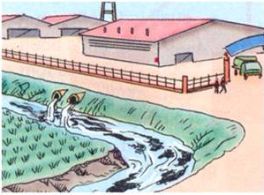
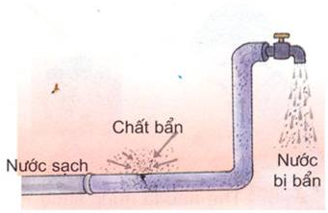
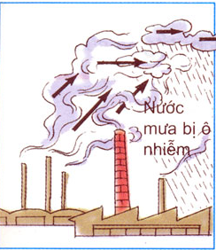
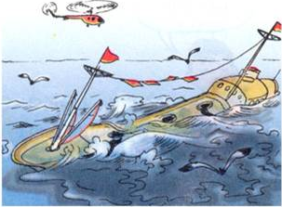
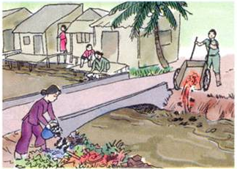
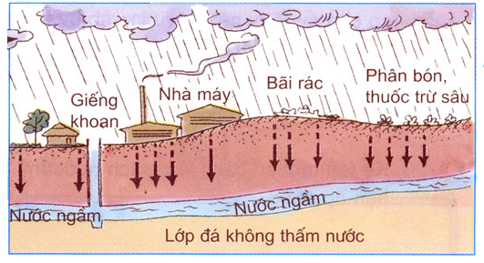
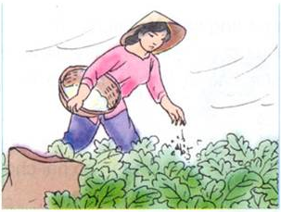
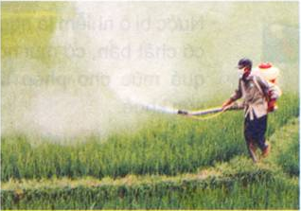
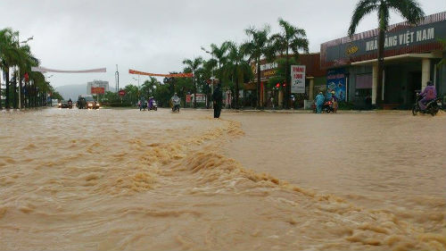
7
1
2
3
4
8
5
6
9
1

Slide 16
1
4
Nước sông, hồ, kênh rạch bị nhiễm bẩn do xả rác và nước thải bừa bãi

Slide 17
2
Nước máy bị nhiễm bẩn do vỡ ống nước

Slide 18
3
Nước biển bị nhiễm bẩn do tràn dầu

Slide 19
5
6
Nước ngầm bị nhiễm bẩn do sử dụng phân bón hóa học và thuốc trừ sâu

Slide 20
7
8
Nước mưa và nước ngầm bị nhiễm bẩn do khói bụi và khí thải

Slide 21
3,Nguyên nhân làm nước bị ô nhiễm :
+ Xả rác, phân, nước thải bừa bãi; vỡ ống nước, lũ lụt,…
+ Sử dụng phân hoá học,thuốc trừ sâu; nước thải của nhà máy không qua xử lý, xả thẳng ra sông hồ..
+ Khói bụi nhà máy, xe cộ,…làm ô nhiễm không khí, ô nhiễm nước mưa.
+ Vỡ đường ống dẫn dầu, tràn dầu,..làm ô nhiễm nước biển.

Slide 22
04
Tác hạo của ô nhiễm nguồn nước

Slide 23
Em hãy cho biết điều gì sẽ xảy ra với cuộc sống của con người, thực vật, động vật nếu nguồn nước bị ô nhiễm?vì sao?

Slide 24
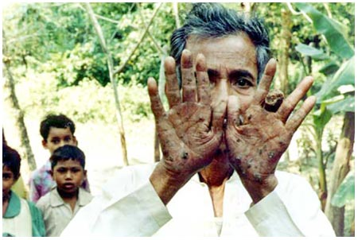
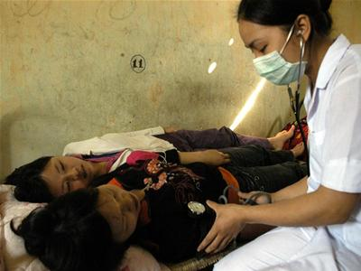
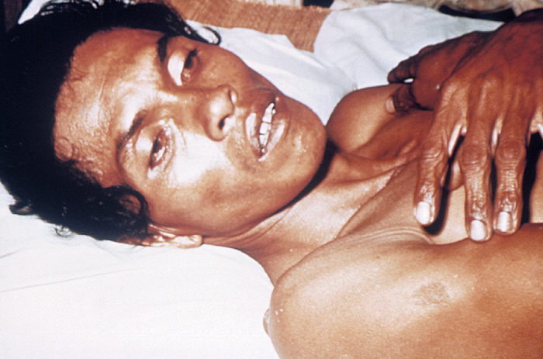
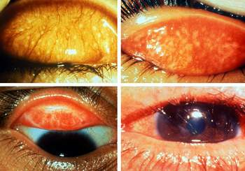
Bệnh da liễu
Bệnh tiêu chảy
Bệnh tả
Bệnh mắt hột

Slide 25
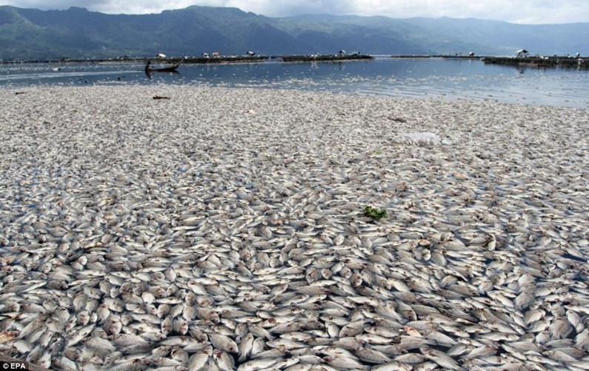
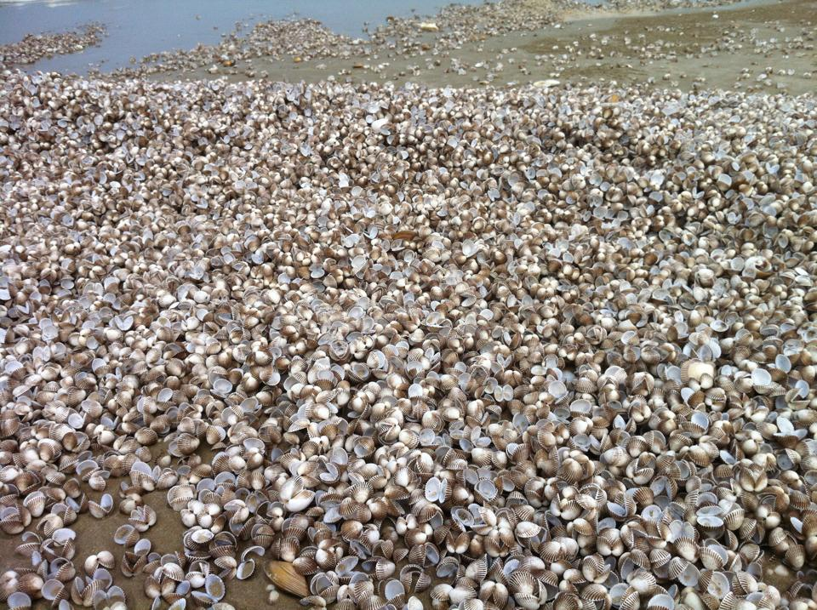
输入标题文本
您的内容打在这里，或者通过复制您的文本后，在此框中选择粘贴，并选择只保留文字。
输入标题文本
输入标题文本
您的内容打在这里，或者通过复制您的文本后，在此框中选择粘贴，并选择只保留文字。
您的内容打在这里，或者通过复制您的文本后，在此框中选择粘贴，并选择只保留文字。
Động vật chết vì nguồn nước bị ô nhiễm
Ô nhiễm sông Sài Gòn làm cá chết hàng loạt.

Slide 26
Biểu đồ biểu thị bệnh liên quan đến nước.
5
80% số bệnh liên quan đến nước
4
3
2
1
0
Bệnh
Bệnh liên quan đến nước

Slide 27
4.Tác hại của nguồn nước bị ô nhiễm
-Nguồn nước bị ô nhiễm là nơi các loại vi sinh vật sinh sống, phát triển và lan truyền các loại bệnh dịch như tả, lị, thương hàn, tiêu chảy, bại liệt, viêm gan, mắt hột,...
-Có tới 80% các bệnh là do sử dụng nguồn nước bị ô nhiễm.

Slide 28
Xin chào tạm biệt các bạn
KTUTS

